Slide 1



Филиал Общественного Фонда
«Санат алеми»
Итоги реализации проекта ГФ по компоненту «Туберкулез» в г. Нур-Султан
алматы
2021 год

Slide 2
Выявление ТБ
За 11 месяцев 2021 года:
Проинформировано о ТБ – 3480 (по плану 3480) 100%
Направлено на врачебный осмотр – 720 из них 720 прошли обследование 100%
Прошедшие ДАГ с подозрением на ТБ - 263 (100% охват) 100%
Выявленный случай - 16 (не менее 5%) 6 %
Обследованные контактные лица - 43 человек (не менее 3-х чел) 93%

Slide 3
528
55
350

Slide 4
Приверженность к лечению пациентов
За 11 месяцев 2021 года было взято под курацию 197 пациента из них:
Потенциальные нарушители из числа ЦГ - 92 пациентов. Приверженность 100 %
Нарушители режима лечения - 105 пациента из них возвращенные к лечению 92 человек. Выполнено 82 %
Case management :
Информированное согласие пациента
Карта учета регистрации ТБ пациента
Сервисный план НПО (каждый сотрудник отдельно)
Форма ТБ 01 (ежемесячно)

Slide 5
92

Slide 6
Социальная поддержка
Количество лиц из целевых групп, которым восстановлены удостоверяющие документы:
Количество лиц из целевых групп, получивших юридическую поддержку:
30
6
10
67
Количество лиц из целевых групп, которым оформлена регистрация постоянного места жительства
Количество лиц получивших социальную помощь

Slide 7
Трудности выполнения индикаторов
Отсутствие прикрепление к РПН целевых групп
Не застрахованность целевых групп (отсутствие ОСМС)
Стигма и дискриминация
Недостаточная информированность о туберкулезе уязвимых слоев населения
Большой поток внутренней и внешней миграции

Slide 8
Пути решения
N | Мероприятия | Ответственные лица | Сроки | Форма завершения
1 | Усилить работу с врачами ВОП в ПМСП по прикреплению лиц из ЦГ | Координатор проекта, социальный работник, аутрич работники | Декабрь 2021 года | Учет прикреплённых клиентов к ПМСП
2 | Провести рабочее совещание с участием ФОМС, УОЗ, ГЦФ, НПО и ПМСП | Координатор проекта | Декабрь 2021 года | Протокол рабочего совещания
3 | Усилить работу по информированности населения | Сотрудники НПО | Ежедневно | Протокола проведенных мероприятии, Карта учета клиентов НПО по информированности
4 | Усилить работу по ФГ обследованию внешних и внутренних мигрантов | Сотрудники НПО | Ежеквартально | Количество обследованных из числа не прикреплённых к РПН.

Slide 9
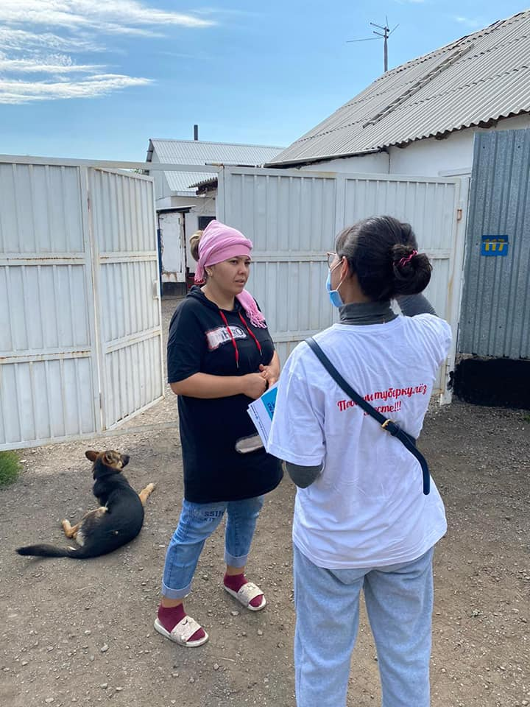
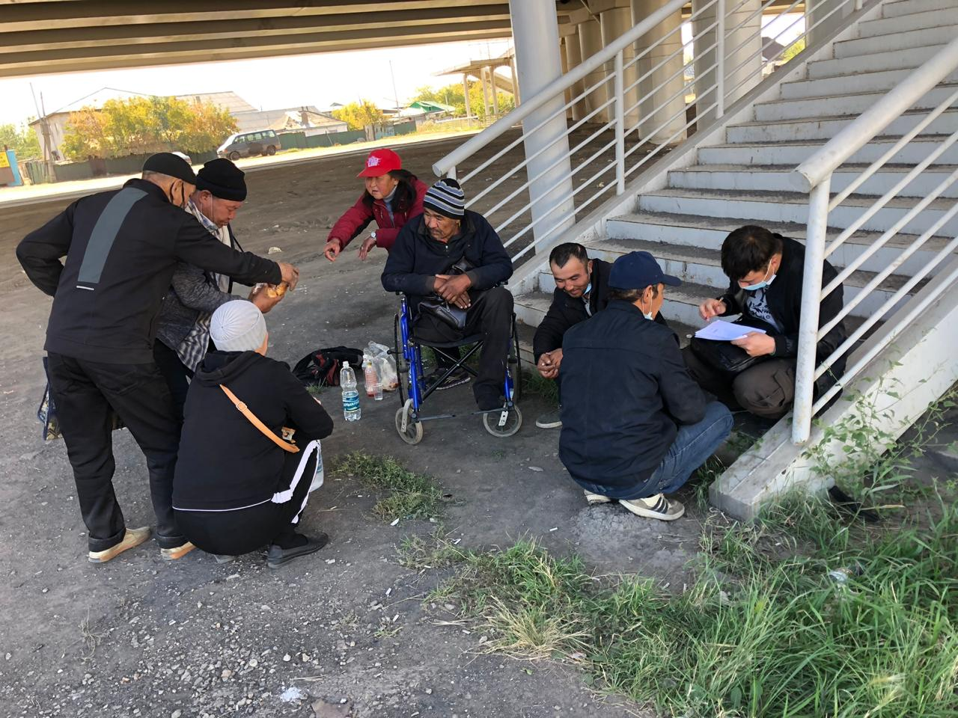
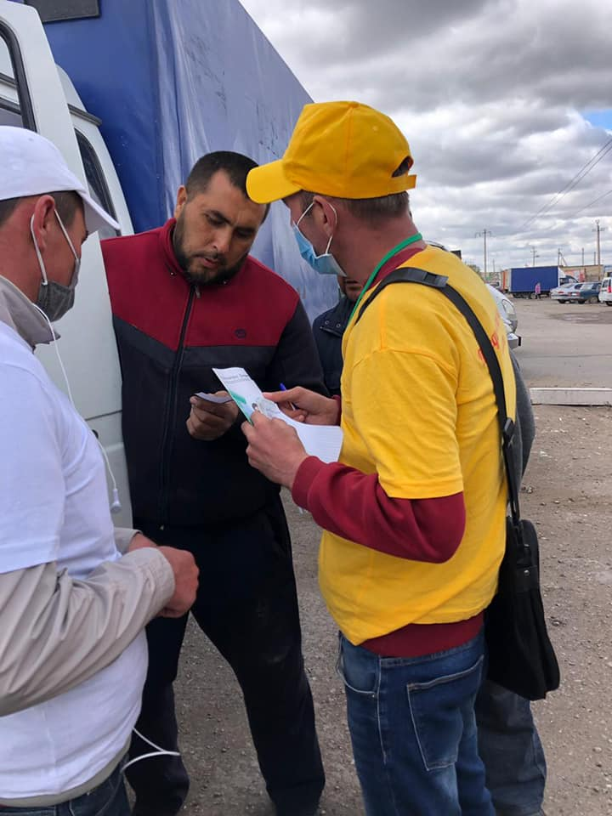
Информирование

Slide 10
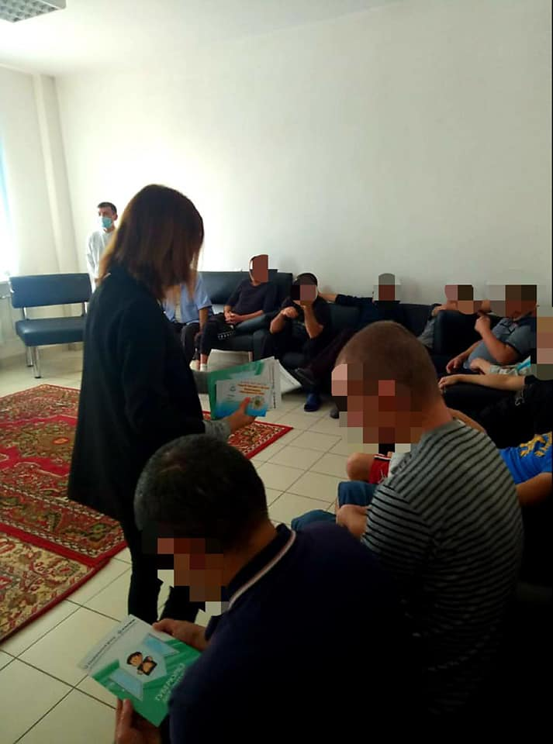
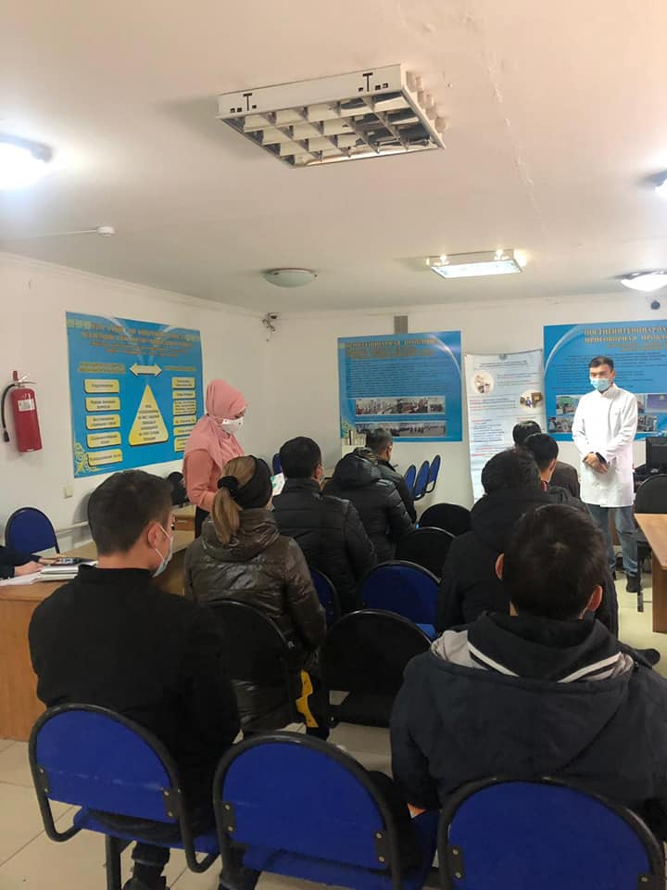
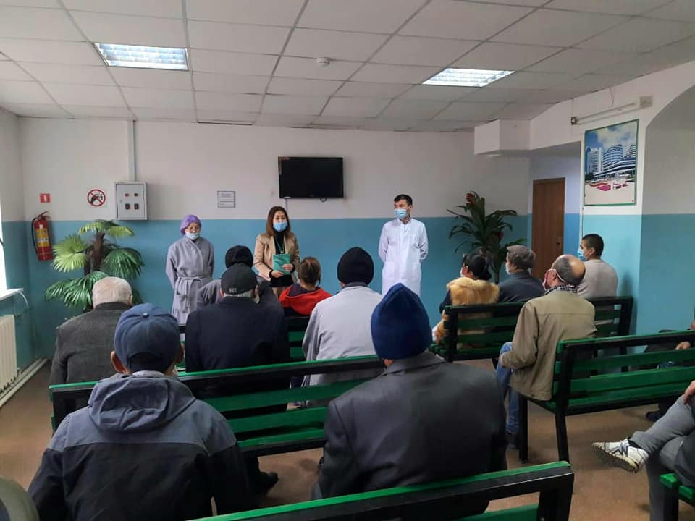

Slide 11
Спасибо за внимание!

